Slide 1
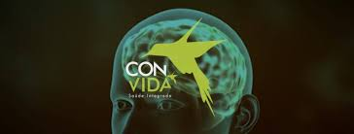

Convida Group Pac Apresenta

Slide 2
DESAFIOS

Slide 3

Você está pronto para o 1°? Vamos lá,diz qual seu nome completo e sua idade?

Slide 4

Desafio Happy

Slide 5

Explicação desfafio Happy

Slide 6


Slide 7
PARA MONTAR
Projeto Desafios
1- Bola
3 Pé
4-Olho
5-Nariz
9-Orelha
10-Cabelo
11- Boca
12- Dente
14- Língua
15 –Braço Quais partes poderíamos colocar?
Qual não é parte do corpo?
Achou mais algo errado?

Slide 8

ISSO,MANTENDO O SEU CÉREBRO SEMPRE FORTE,PARABÉNS!!

Slide 9
PROJETO NOVO DESAFIO

